Slide 1
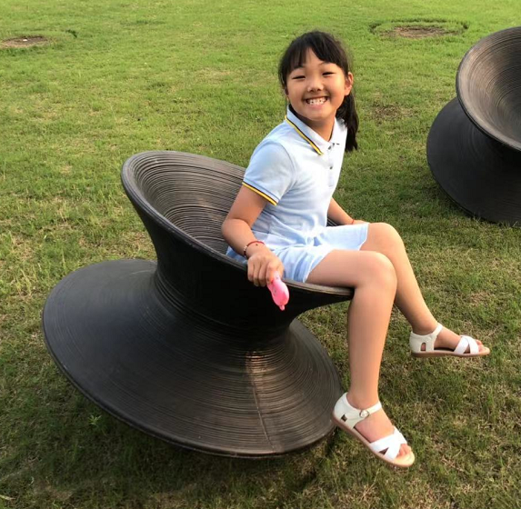
姓名：周梓轩
班级：五（4）
兴趣爱好：唱歌 游泳
特长：小提琴 书法 素描

Slide 2
我的爱好、特长
小提琴
书 法
游 泳

Slide 3
竞选感言
我竞选的职位是善真服务社文娱部成员。我的性格阳光开朗，积极向上。不仅善于将所学到的知识运用到各方面，也拥有良好的团结协作能力与组织策划能力。如果能竞选成功，也一定会发挥己长，在文娱部兢兢业业，发扬团结友爱互帮互助的精神，努力与大家一起将文娱部发展的更好，让大家更喜欢。

Slide 4
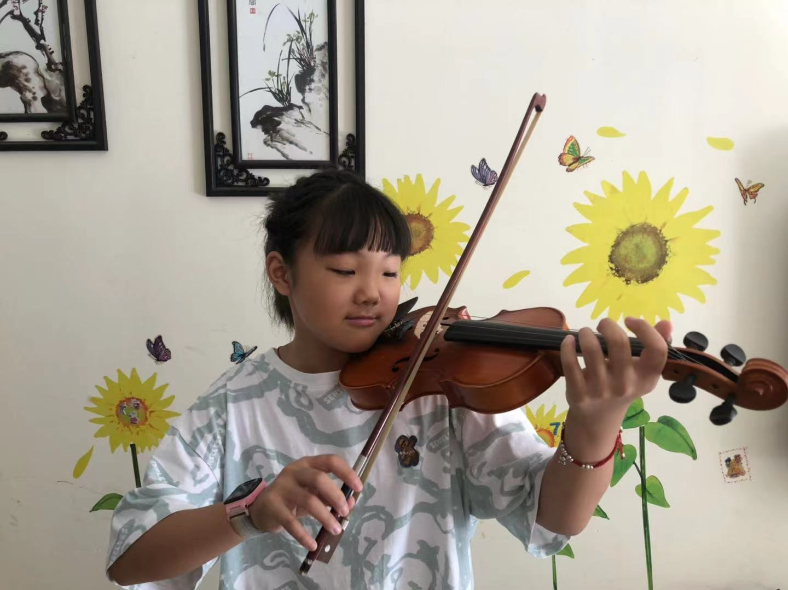
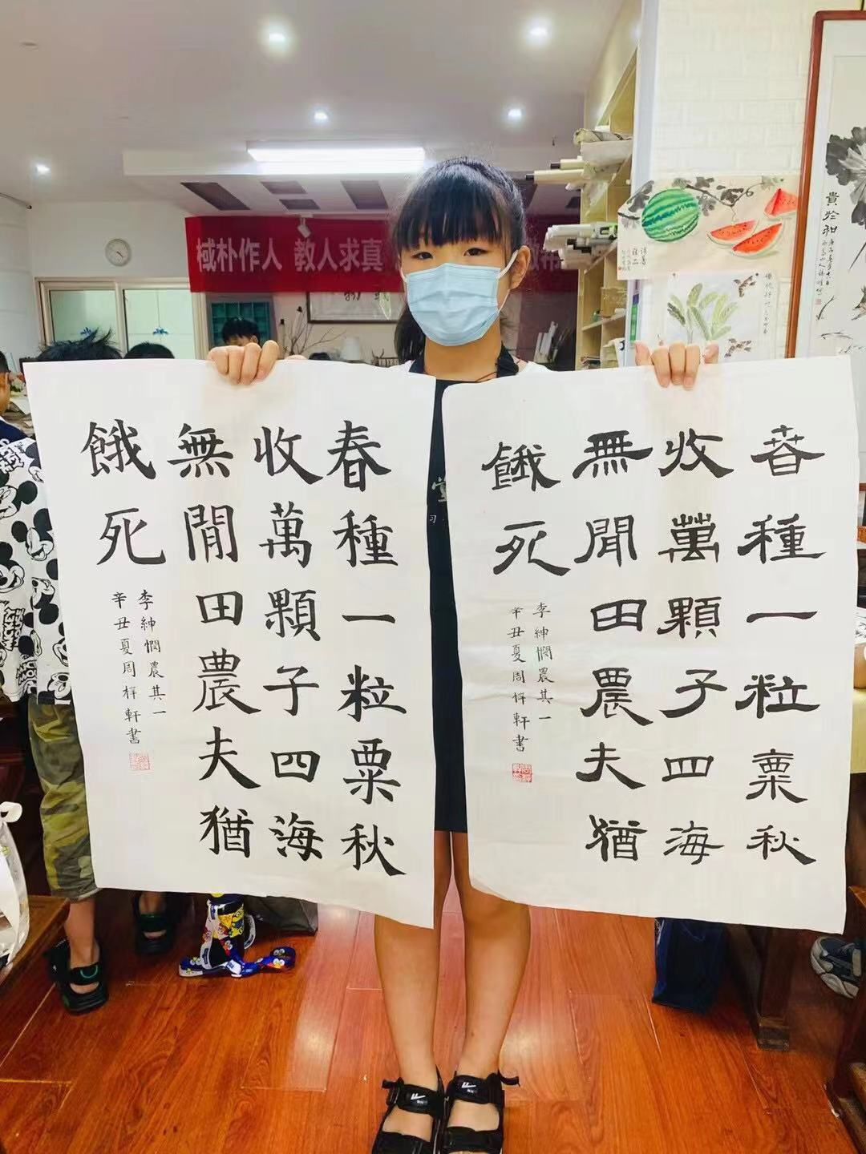
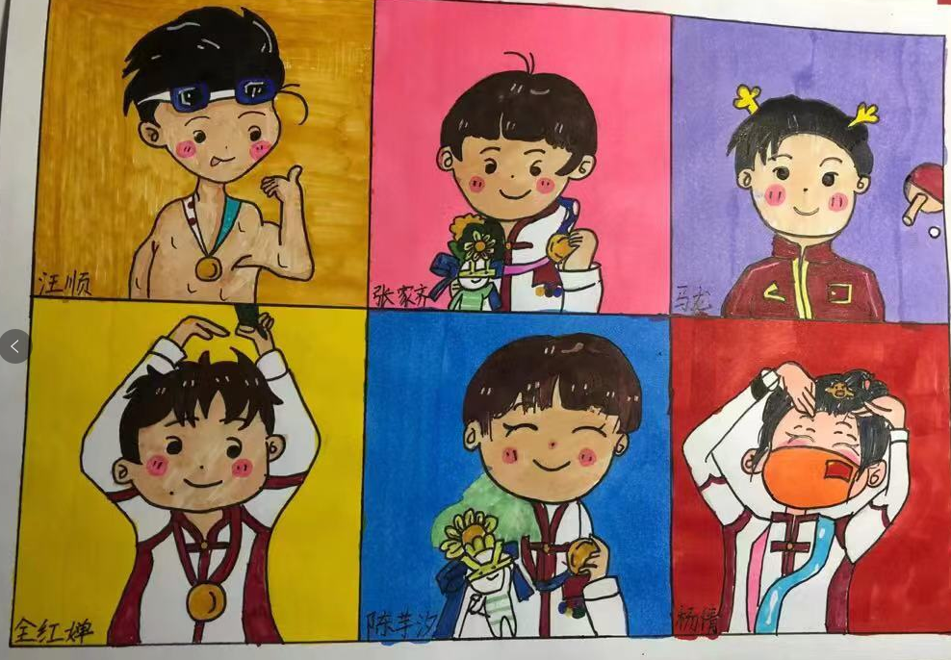
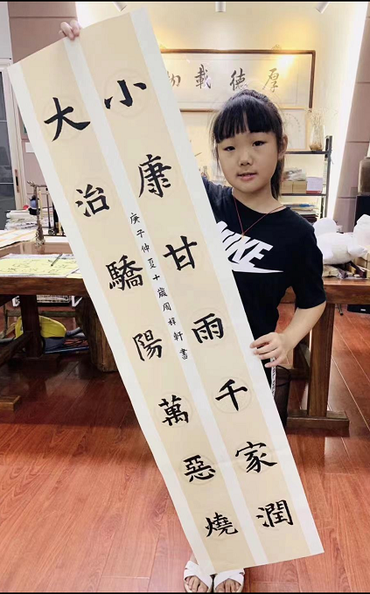
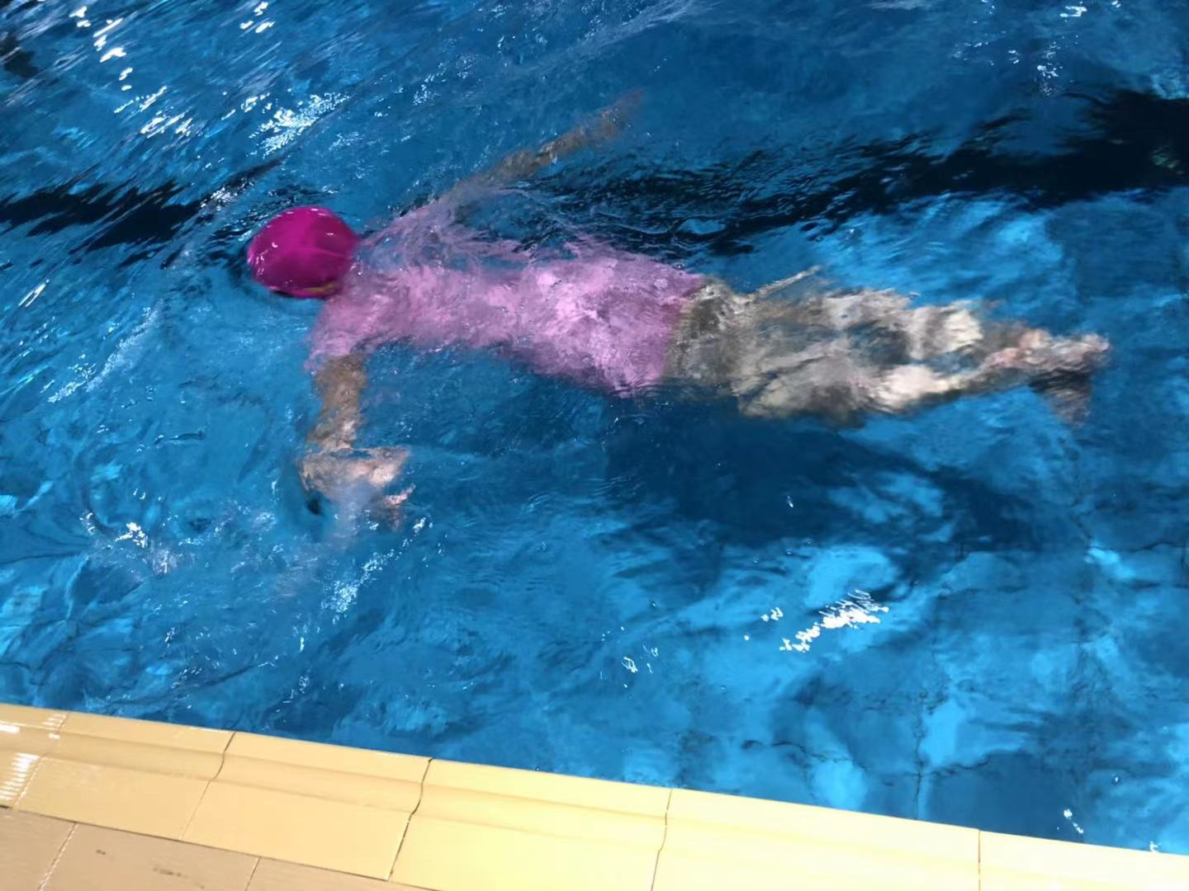
请大家投我一票，谢谢！

